Slide 1




BÀI 8. LẮP GHÉP MÔ HÌNH BẬP BÊNH
Công nghệ 4
Kết nối tri thức

Slide 2






BÀI 8. LẮP GHÉP MÔ HÌNH BẬP BÊNH
- Em hãy quan sát ảnh và cho biết em quan sát được gì?
- Em hãy cho biết chúng ta sẽ lắp ghép mô hình gì?

Slide 3


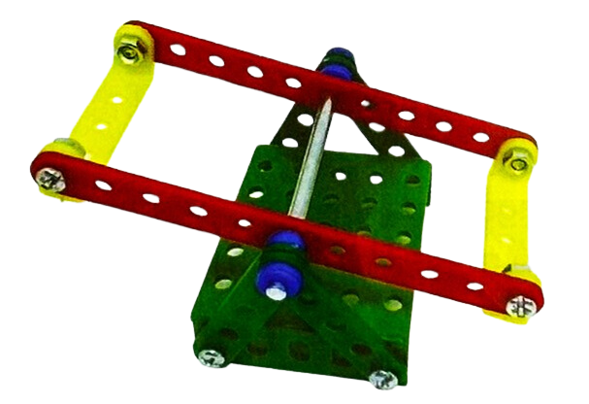
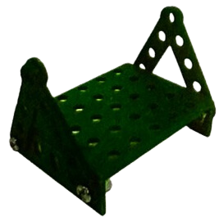
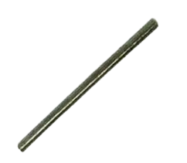
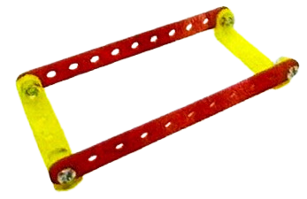

BÀI 8. LẮP GHÉP MÔ HÌNH BẬP BÊNH
1. TÌM HIỂU SẢN PHẨM MẪU
Em hãy quan sát mô hình bập bênh trong hình 1, thảo luận nhóm: nêu các bộ phận chính và số lượng các chi tiết của mô hình bập bênh
Mô hình bập bênh có các bộ phận chính là: chân đế, trục quay, thanh đòn và ghế ngồi
a) Mô hình bập bênh
Yêu cầu sản phẩm: đủ các bộ phận, mối ghép đúng vị trí và chắc chắn, thanh đòn và ghế ngồi quay được quanh trục

Slide 4
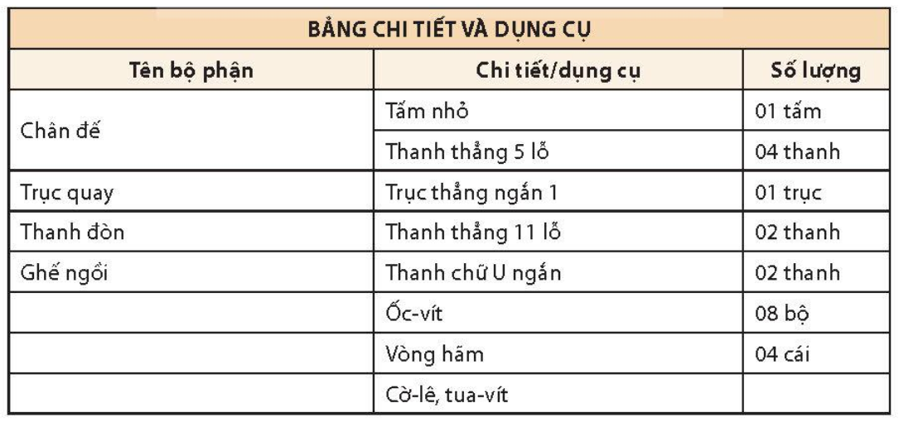
BÀI 8. LẮP GHÉP MÔ HÌNH BẬP BÊNH
2. CHI TIẾT VÀ DỤNG CỤ
Số lượng các chi tiết của mô hình bập bênh:
Em hãy lựa chọn các chi tiết và dụng cụ theo bảng trên (5 phút)

Slide 5

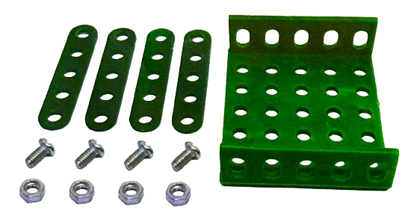
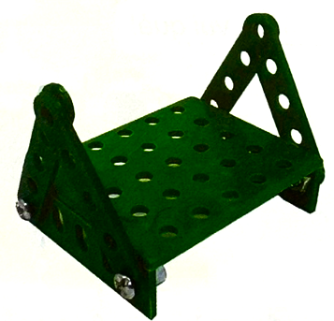
BÀI 8. LẮP GHÉP MÔ HÌNH BẬP BÊNH
3. THỰC HÀNH
Thảo luận nhóm và trả lời câu hỏi: có mấy bước để lắp ghép mô hình bập bênh?
Bước 1
Lắp chân đế
Dùng 4 thanh thẳng 5 lỗ, tấm nhỏ, bốn bộ vít ngắn và đai ốc để lắp chân đế (Hình 2)
Các em hãy chuẩn bị các chi tiết đầy đủ, sắp xếp theo thứ tự
Hình 2. Các chi tiết và chân đế bập bênh

Slide 6

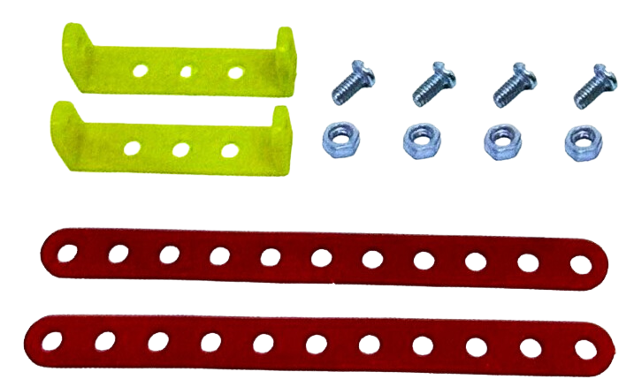
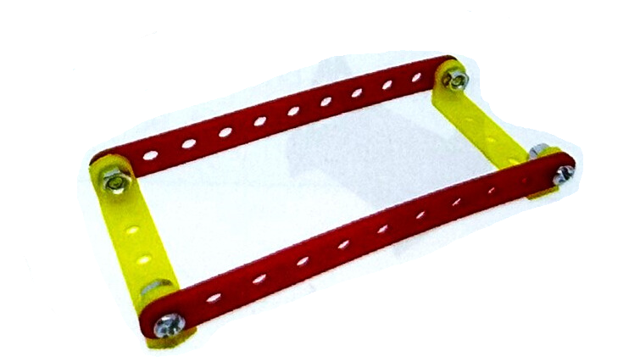
BÀI 8. LẮP GHÉP MÔ HÌNH BẬP BÊNH
3. THỰC HÀNH
Lắp thanh đòn và ghế ngồi
Dùng 2 thanh chữ U ngắn và 2 thanh thẳng 11 lỗ, 4 bộ vít ngắn và đai ốc để lắp thanh đòn và ghế ngồi (Hình 3)
Bước 2
Các em hãy chuẩn bị các chi tiết đầy đủ, sắp xếp theo thứ tự
Hình 3. Các chi tiết và ghế ngồi bập bênh

Slide 7


BÀI 8. LẮP GHÉP MÔ HÌNH BẬP BÊNH
3. THỰC HÀNH
- Dùng 1 trục thẳng ngắn 1, 4 vòng hãm để lắp ghép các bộ phận thành mô hình bập bênh.
- Kiểm tra và điều chỉnh lại sản phẩm
Hoàn thiện
mô hình
Bước 3
Các em hãy chuẩn bị các chi tiết đầy đủ, sắp xếp theo thứ tự
Lưu ý: Sử dụng dụng cụ lắp ghép đúng cách và an toàn
Hình 4. Mô hình bập bênh hoàn thiện

Slide 8



BÀI 8. LẮP GHÉP MÔ HÌNH BẬP BÊNH
4. GIỚI THIỆU SẢN PHẨM
- Trưng bày sản phẩm
- Em và các bạn hãy đánh giá sản phẩm vừa làm được theo các yêu cầu dưới đây.
PHIẾU ĐÁNH GIÁ SẢN PHẨM | PHIẾU ĐÁNH GIÁ SẢN PHẨM | PHIẾU ĐÁNH GIÁ SẢN PHẨM | PHIẾU ĐÁNH GIÁ SẢN PHẨM
Yêu cầu
Đủ các bộ phận | ? | ? | ?
Mối ghép đúng vị trí và chắc chắn | ? | ? | ?
Thanh đòn và ghế ngồi quay được quanh trục | ? | ? | ?

Slide 9


BÀI 8. LẮP GHÉP MÔ HÌNH BẬP BÊNH
4. GIỚI THIỆU SẢN PHẨM
Em hãy sử dụng các chi tiết trong bộ lắp ghép mô hình kĩ thuật để lắp một mô hình bập bênh khác theo ý tưởng của em
Gợi ý: Em có thể thêm bánh xe để có thể di chuyển mô hình được dễ dàng; hoặc tăng số lượng chỗ ngồi để nhiều bạn cùng chơi hơn
Lưu ý: Tháo, cất các dụng cụ và chi tiết gọn gàng sau khi thực hành xong

